Slide 1
Урок - 4 (ток в средах) № 87. раздел (VI)
ТЕМА: /т21/ Электрический ток в газах. Плазма.
ЦЕЛИ: Знания учащихся о проводимости газов.
Задачи: СОЗДАТЬ УСЛОВИЯ ДЛЯ УСВОЕНИЯ ЗНАНИЙ О НЕСАМОСТОЯТЕЛЬНОМ И САМОСТОЯТЕЛЬНОМ РАЗРЯДЕ, ТЕРМОЭЛЕКТРОННОЙ ЭМИССИИ, ВИДАХ САМОСТОЯТЕЛЬНОГО РАЗРЯДА И ПЛАЗМЕ.
ТИП УРОКА:
ВИД УРОКА:
ДЕМОНСТРАЦИИ:
1.Несамостоятельный разряд. (рис 230) 2. Самостоятельный разряд в газах при пониженном давлении. 3. К/фр. <Термоэлектронная эмиссия>.
ХОД УРОКА:

Slide 2
1 | Консультация по задачам гр. 8. | 5м
2 | Создание проблемной ситуации: <Поднести горящую спичку к заряженному электроскопу...> | 5м
3 | Эвристическая беседа по теме 21с решением поставленной проблемы, выкладкам на доске, демонстрациями и заполнением справочника № 6 | 20м
4 | Повторение материала темы по опорному конспекту и акцентуацией сложных моментов . | 5м
5 6 | Стр.191.??? (1,2,3) стр.193 ???(1,2), стр.197 ?? (1,2,3) стр.199 (1,2,3) СРсУ Шахмаев пар.66, 67, 68, 69. | 10м
ДЗ | т21 (пар. 81,82,83,84.) | 50

Slide 3
Что будет если поднести горящую спичку к заряженному электроскопу...?

Slide 4
Домашнее задание.
Тема №17
§§ 121-123
гр4/т21 904 905 906 908 909

Slide 5
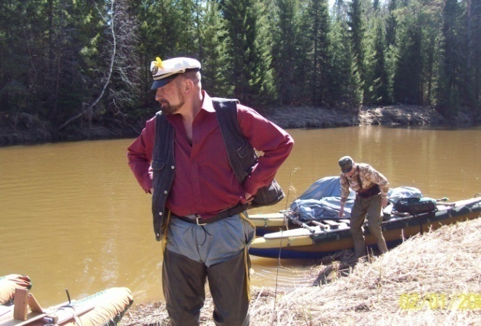
Физика 10
Тема №17
Электрический
ток
в газах
Физика от физика, стр.43

Slide 6
1.облучение (УФ, рентг., р/а…)
динамическое
равновесие
(газ- изолятор)
2. нагрев (ударная ионизация)
несамостоятельный разряд
рекомбинация
I
А
движение
ионов и е
I_{насыщения}
V
все
U
Uзажиг
самостоятельный.
Ударная 1→2→4→8→…
eU_{з}=A_{п}=
K_{e}
≥A_{иониз}
ТЭЭ
испускание е
нагретым…
ион об катод → e … и т.д.
t⁰↑ K_{e}↑≥A_{ВЫХОДА}

Slide 7
тлеющий ( р↓свободный пробег↑)
К_{е} атому → свет
трубки… полярное…
2. эл. дуга (1802 Петров )
50В – 100А
металлургия…
сварка…кино…прожектор…
3. Е=3 10⁶ В/м
огни святого Эльма, альпинисты
4. искровой ...долго не может..
U↑искра U↓… U↑…
молния, обработка Ме, (Рихман)
5. шаровая…

Slide 8
ПЛАЗМА - … q=0
высокотемп. низко…
сверхпроводник
99% Вселенной,
ионосфера..
газоразрядная (1-5)
МГД… Т.Я.реакция

Slide 9
Домашнее задание.
Тема №17
§§ 121-123
гр4/т21 904 905 906 908 909

Slide 10
т21. Газ – хороший . . . . . . . . . . . . . . . . . . . . .
Разряд – электрический ток в газе, представляет собой упорядоченное движение . . . . . . . . . . . . . . . . . . . . . . . . ..
Несамостоятельный разряд – ток в газе, обеспечивающийся . . . . . . . . . . . . . . ионизатором ( . . .. . . . . . . . . . . . . . ., радиоактивное излучение, УФ, .. . . . . . . . . . . . . .)
Самостоятельный разряд – разряд, обеспечивающийся . . . . . . . . . . . . . . . . . . . . . . . . . . . . . . . . . . . . . . . . . . . . . . .. . .
Виды самостоятельных разрядов: тлеющий ( . . . . . . . . . . . . . . полярное сияние), искровой (молния), электрическая дуга, коронный.
Плазма – первое состояние вещества, полностью или частично . . . . . . . . . . . . . . . . . . . . . . . . (звезды)
Термоэлектронная эмиссия– испускание . . . . . . . . . . . . . . . . . . . . . . . . . . . . . . . . . . . . . . . . . . . . . . . . . . . . .

Slide 11
Что будет если поднести горящую спичку к заряженному электроскопу...?
5. Выберите явления самостоятельного разряда в газах.
1. Огни святого Эльма, 2. Полярные сияния,
3. Гальваностегия, 4. Коронный разряд, 5.Электрическая дуга, 6. Молния, 7. Искра в выключателе, 8. Работа ламп дневного света «экономичные лампы», 9. Постепенная разрядка заряженного шарика, 10.Разрядка заряженного электрометра вблизи горящей спички.
А.Всё кроме 1,3и10 Б. Всё кроме3,9 и 10 В. Всё кроме 3,7 и 9 Г. Всё кроме 1,9 и 10 Д. Все.

Slide 12
1. исследуемый объект
2. Амперметр
3. Потенциометр
4. Вольтметр
А
1
V
3

Slide 13
А
односторонняя проводим.
«нипель»
выпрямление ∼ тока
V
I
Все!!!
насыщения
заперта
U

Slide 14
1053. Как объяснить отклонение в сторону отрицательного полюса пламени свечи.
1057. Если баллон неоновой лампы потереть, то можно заметить ее свечение. (?)
1058. Почему катод лампы разрушается, если в ней есть немного воздуха?
Почему зимой не бывает гроз?
(нет мощных вертикальных конвекционных потоков)
1081. В каких случаях молниеотвод может оказаться опасным для здания? (плохо заземлен)
1084. Почему альпинисты на ночь убирают все металлические предметы подальше от палатки?

Slide 15
1053. Как объяснить отклонение в сторону отрицательного полюса пламени свечи.
1057. Если баллон неоновой лампы потереть, то можно заметить ее свечение. (?)
1058. Почему катод лампы разрушается, если в ней есть немного воздуха?
Почему зимой не бывает гроз?
(нет мощных вертикальных конвекционных потоков)
1081. В каких случаях молниеотвод может оказаться опасным для здания? (плохо заземлен)
1084. Почему альпинисты на ночь убирают все металлические предметы подальше от палатки?

Slide 17
Урок - 5 (ток в средах) № 88. раздел (VI)
ТЕМА: /зт21/ Самостоятельный и несамостоятельный разряд.
ЦЕЛИ: Закрепление знаний учащихся по теме 19.
Задачи: СОЗДАТЬ УСЛОВИЯ ДЛЯ ЗАКРЕПЛЕНИЯ ЗНАНИЙ ПО ТЕМЕ 19.
ТИП УРОКА:
ВИД УРОКА:
ДЕМОНСТРАЦИИ:
ХОД УРОКА:
Викторина.
1 | Д.З. гр.9 | 2м
2 | Консультация по теме 21 | 3м
3 | Закрепление знаний по теме: аудиализация Виды самостоятельного разряда. Самостоятельный и несамостоятельный разряд. визуализация. | 10м 10м
4 | Применение знаний темы для решения задач: Упр.20 (стр.340) 9 | 10м
5 | Викторина. | 10м
ДЗ | гр. 9. Шахмаев | 50м

